Slide 1

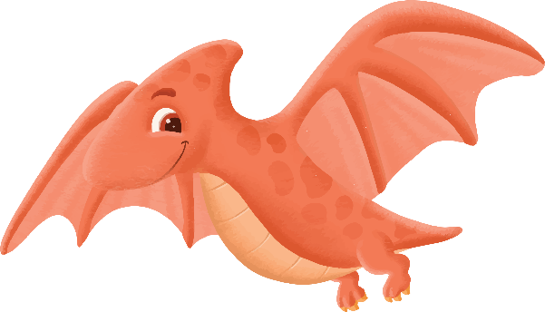







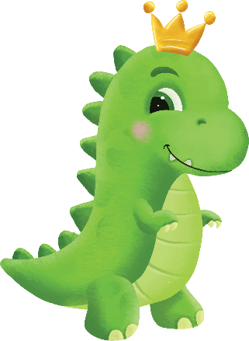
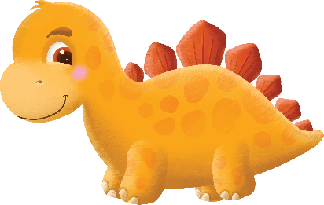
B105
Notes:
안녕하십니까 AI 특화프로젝트,
5조 다이노리의 발표를 맡은 전의수 입니다.
발표를 시작하도록 하겠습니다.

Slide 2

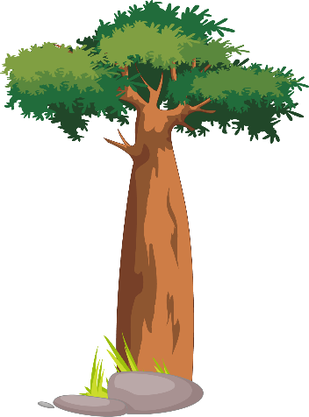
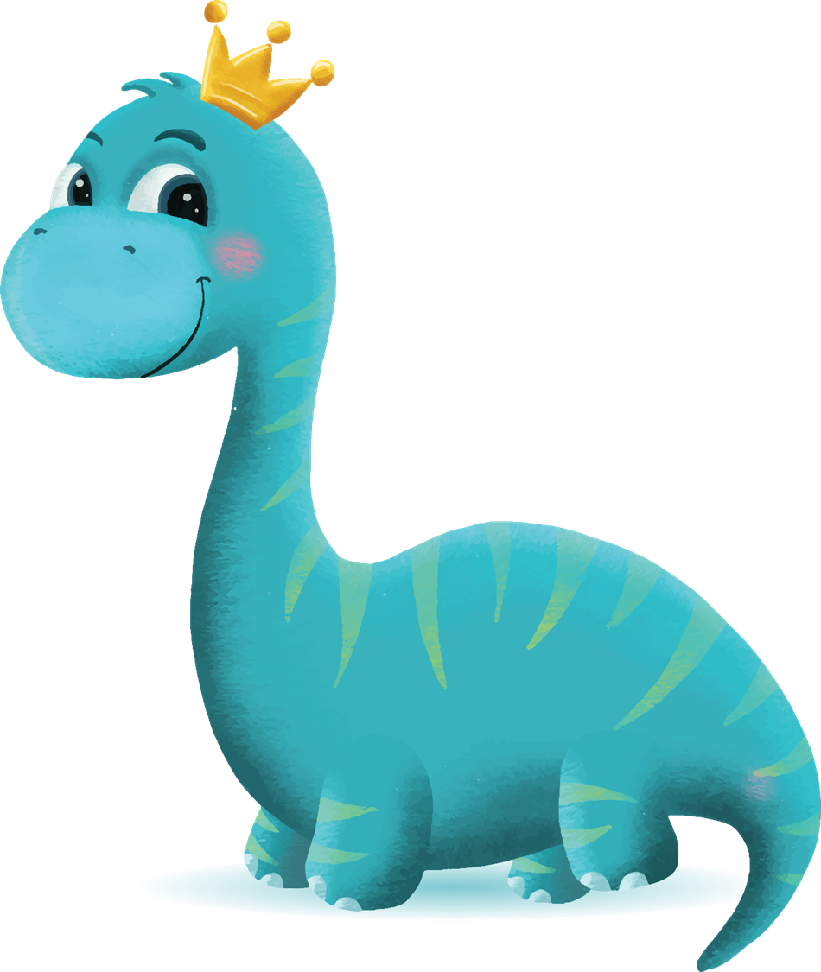


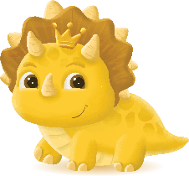
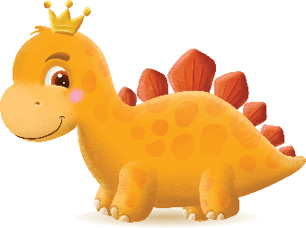


순서
프로젝트 소개
주요기능 및 기술 스택
향후 일정 및 팀원 소개
Q & A
Notes:
먼저 발표 순서 입니다.
순서대로
프로젝트 소개, 주요기능 및 기술 스택
향후 일정 및 팀원 소개
Q & A 순으로 진행하도록 하겠습니다.

Slide 3

프로젝트 소개
Notes:
먼저 프로젝트 소개입니다.

Slide 4
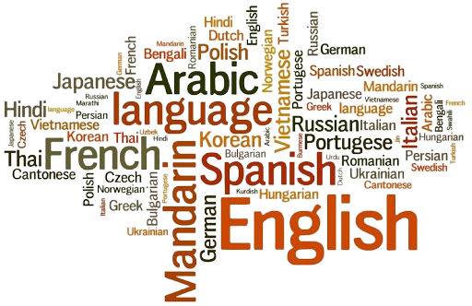
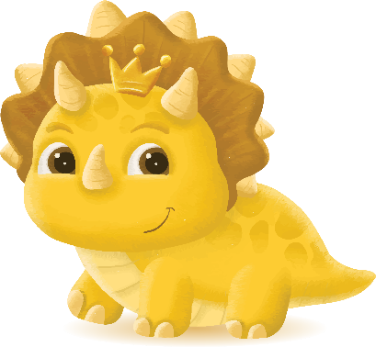


기획 배경
Notes:
여러분, 제 2 외국어를 배울 떄 가장 중요한 것은 무엇이라고 생각하시나요?
그것은 바로 어휘라고 합니다.
그렇다면 우리가 가장 중요하다고 생각하는 영어 또한
처음 배울 때 어휘를 익히는 것이 가장 중요할 것입니다.
그러면 대한민국이 영어를 접하는 나이는 몇세일까요??
습… 저는 기억을 되짚어 보면 초등학교 3학년 때 처음으로 영어를 배웠던 기억이 있습니다.
아마 여러분들도 저랑 비슷한 분들이 많으실 겁니다

Slide 5
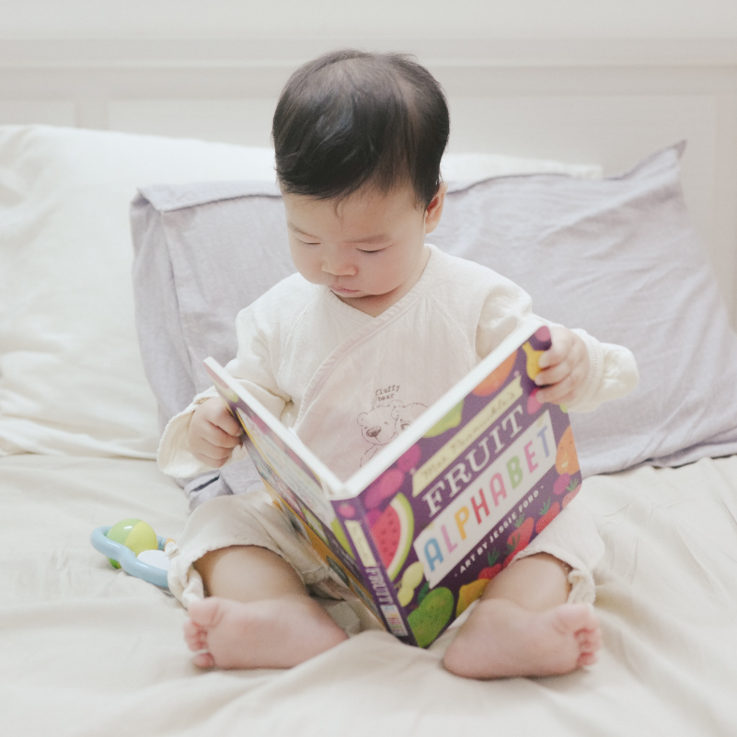
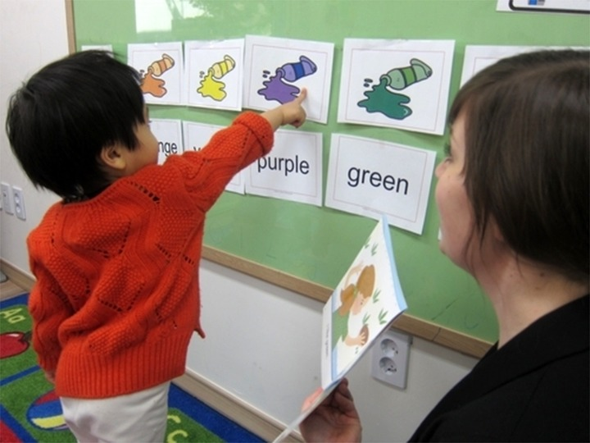
기획 배경
Notes:
하지만 놀랍게도 이 기사의 제목처럼 요즘은 아이들이 영어를 처음 배우는 나이가 평균적으로 4.8세 라고 합니다.
이 때문에 유아기의 영어교육이 어휘에 집중되어 있는 것이 이러한 이유일 것 입니다.

Slide 6
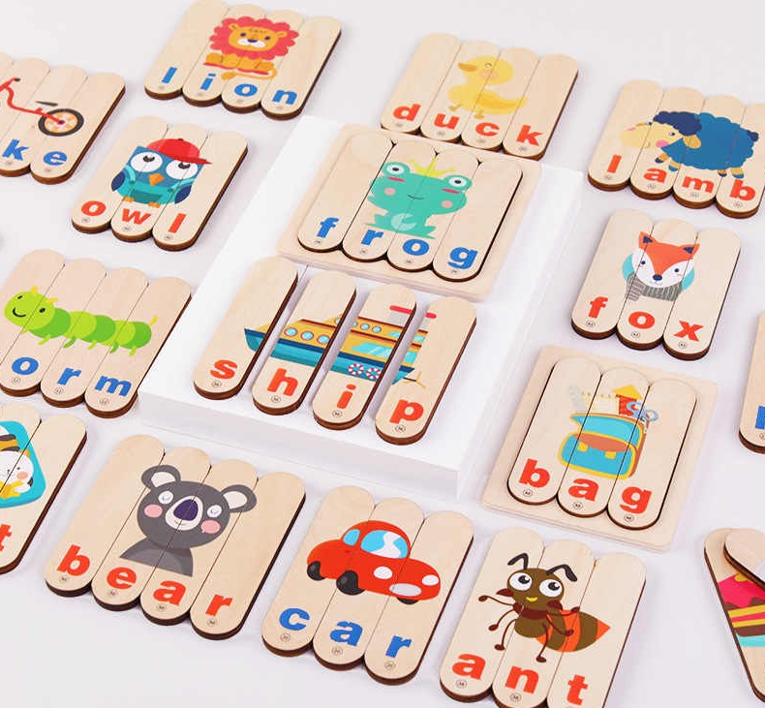
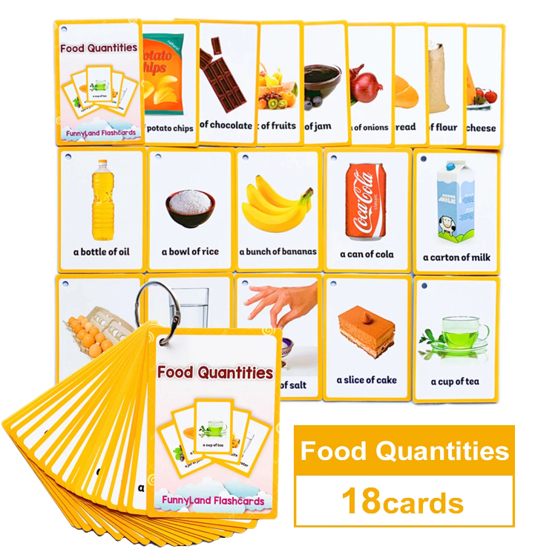
영어를 ‘소통의 수단’이 아니라 ‘학습 과목’으로 인식
기획 배경
Notes:
현재 유아기 영어 교육은 사진과 같이
이미지가 있는 어휘 학습용 카드 단어를 반복적으로 보게 하는 방식으로 이루어져 있습니다.
이와 같은 방식은 단어를 학습 하는 데는 용이 하겠지만.
--→ 눌러
아이들은 금방 실증이 나고, 영어를 소통 수단이 아닌 학습과목으로 인식하게 되어버립니다.
그럼 어떻게 하면 아이들이
영어를 학습 과목이 아닌 소통의 수단으로 배울 수 있을까요?

Slide 7
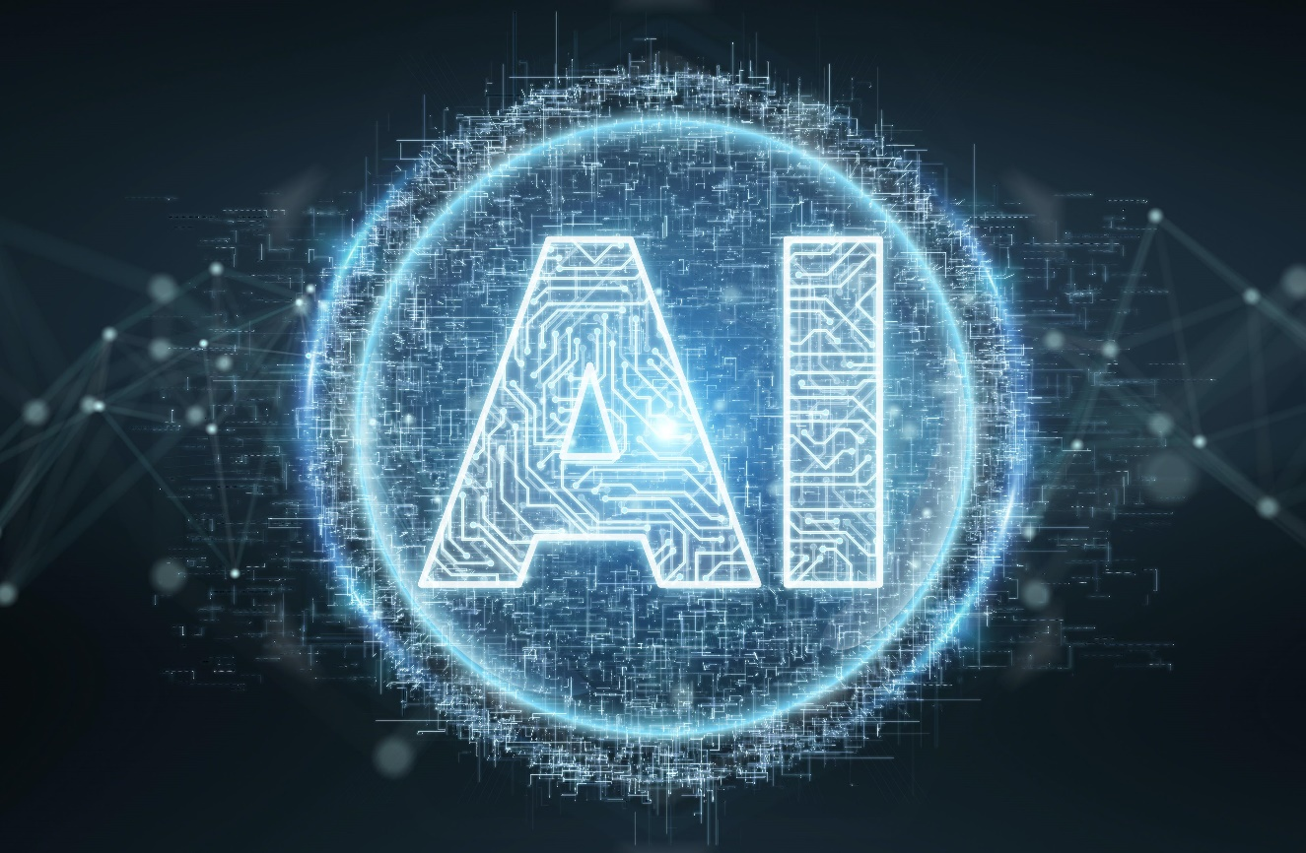
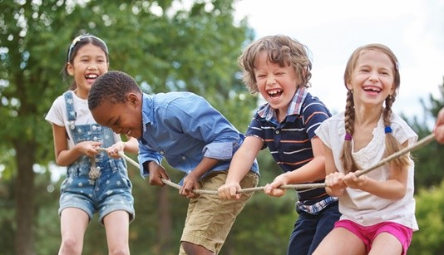

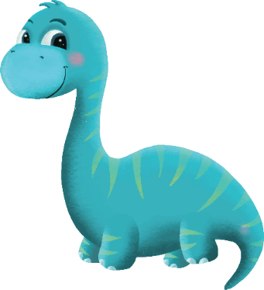
+
일상성
이미지
AI
영어 그림일기 활용 수업이 어휘 습득에 미치는 영향 – 오혜주(2016) 참고
프로젝트 소개
Notes:
유아기 영어 교육에 관련된 논문에 따르면
이상적인 유아기 영어교육의 방법은
일상성과 이미지를 활용하는 것이라고 합니다.
단어를 단순 암기하는 방식이 아니라
본인의 이야기를 통해 자연스럽게 어휘 학습이
가능하고 이미지에 경우 흥미유발 및 장기기억에
도움이 되기 때문입니다.
따라서 저희 팀은 일상성과 이미지
이 두 요소와 AI를 결합하여

Slide 8
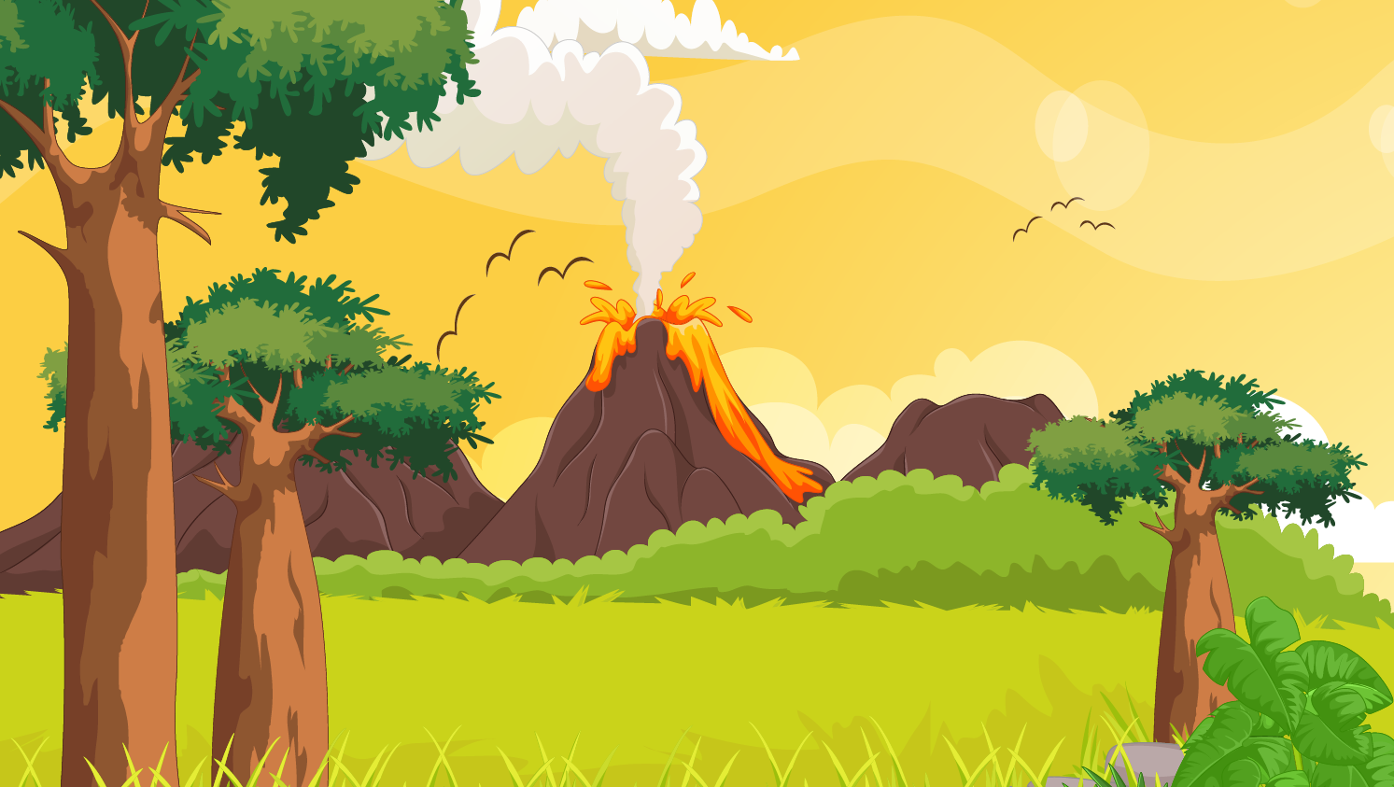

사진 일기를 통한 영어 학습 앱
프로젝트 소개
Notes:
사진 일기를 통한 영어 학습 앱 서비스
-------→
다이노리를 기획하게 되었습니다.

Slide 9
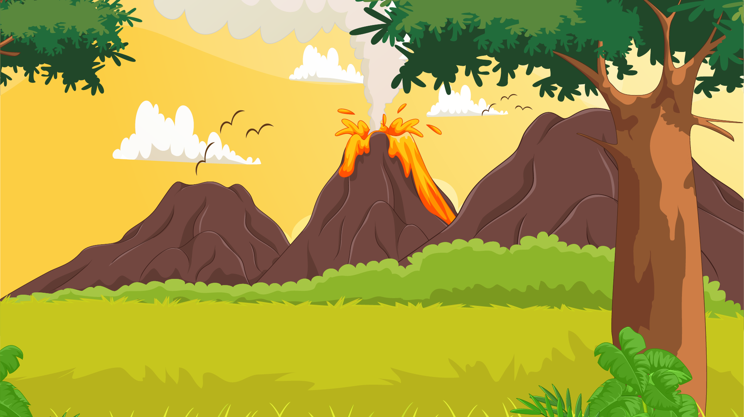
주요 기능 및 기술 스택
Notes:
다음으로 저희 다이노리의 주요 기능을 소개해 드리도록 하겠습니다

Slide 10

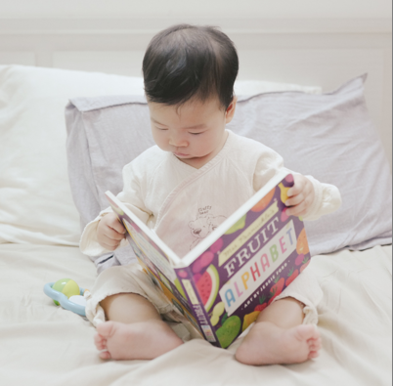

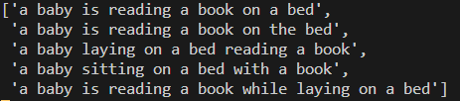
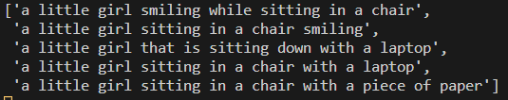
IC
Notes:
먼저 저희들이 사용한 이미지 캡셔닝 기술입니다.
Show, attend, Tell 모델을 활용한 AI가
보시는 것 처럼 해당 이미지에 대한 단어, 문장의 캡셔닝 결과를 출력하게 됩니다.

Slide 11

TTS
Notes:
다음은 Tacotron2 모델을 활용한 Text to Speech 기능입니다.
아직은 학습중이지만, 현재까지 진행된 결과물을 들려드리도록 하겠습니다.
----아래꺼
들으신 것 처럼 아이들이 작성한 문장을 AI가 발음하여
아이들의 발음 학습에 도움을 줄 수 있게 하였습니다.

Slide 12
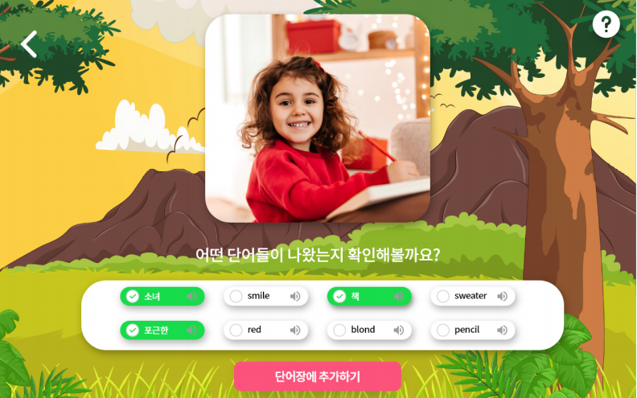

Image Captioning 단어 추천
TTS를 활용한 발음 확인
단어장에 추가 기능
일상과 관련된 이미지로 학습 => 아이들의 흥미 유발 => 영어 학습 효과 증대
일기 쓰기
Notes:
방금 소개해드린 Image Captioning과 TTS을 활용한 일기쓰기 페이지 입니다.
아이들은 본인 일상의 사진을 업로드 합니다.
사진 토대로 AI가 이미지 캡셔닝을 하여 사진에 맞는 단어를 추천하게 됩니다.
또한 영어 단어들의 발음 또한 AI TTS 모델을 활용하여 표현해줍니다.
그리고 모르는 단어나 추가하고 싶은 단어가 있으면
단어장에 추가하기 버튼을 눌러
나의 단어장에 단어를 추가할 수 있습니다.
이런 일상과 관련된 이미지와 그에 맞는 영어 단어로 학습한다면 아이들의 흥미를 유발하고,
영어 학습 효과가 증대될 것 입니다.

Slide 13
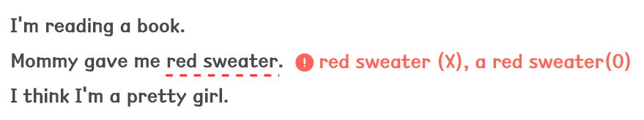
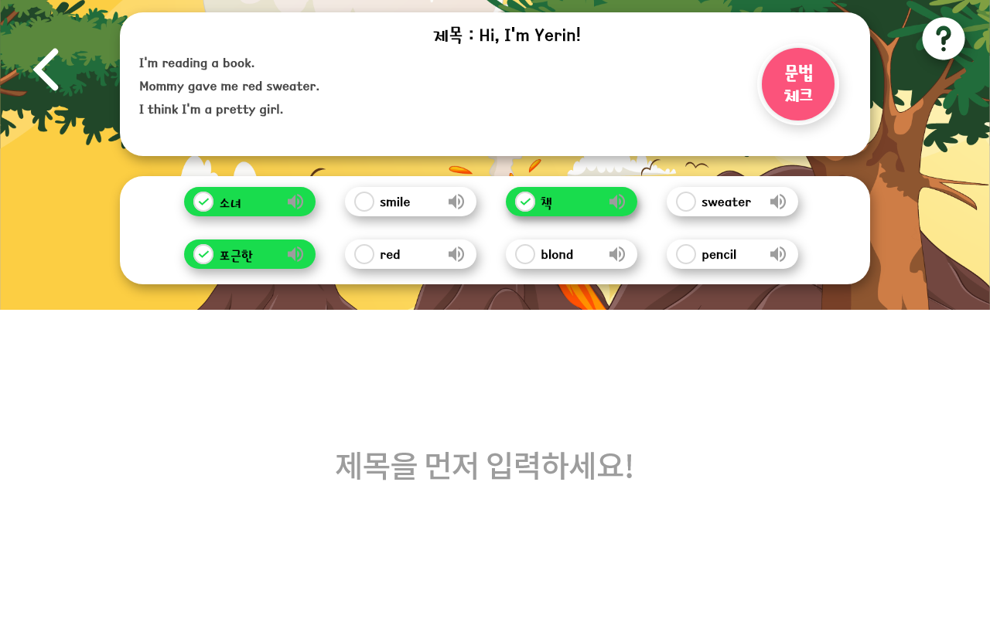
Grammar and Spelling 확인
올바른 문장 구조 학습에 도움
문법 체크
Notes:
다음은 문법 체크 기능입니다.
아이들이 사진 일기를 작성하였을 때 문법이나, 스펠링에 오류가 발생 한다면
AI가 이를 확인하고 교정해주어 아이들의
올바른 문장 구조 학습에 도움이 될 것입니다.

Slide 14
확장 기능
Notes:
앞선 기능이 완성된다면 발음평가 AI를 활용하여
기존 Writing 학습에서 Speaking 학습까지 범위를 확장할 계획입니다.
먼저 대한민국 토종 한국인 유진우씨의 발음 평가를 들어보시겠습니다.
-------------------- 들려주기
66.916점으로 나왔는데요.
역시 진우씨의 국적은 거짓말하지 않는 것 같습니다.
아이들이 일기를 작성하고 해당 일기를 읽게 되면 AI가
점수를 반환해주어 발음 교정 또한 진행할 수 있습니다.

Slide 15
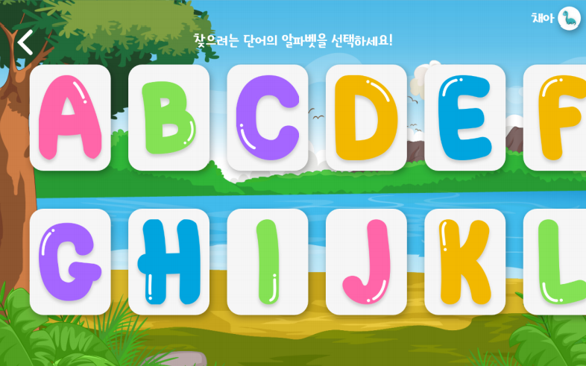
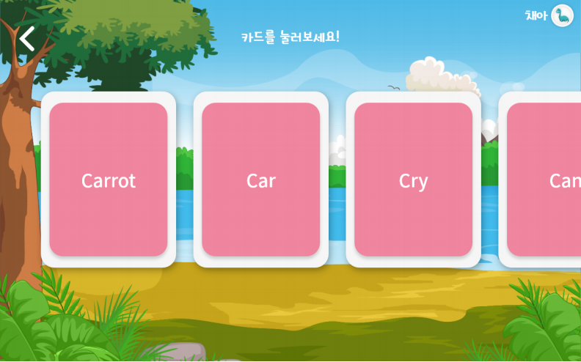
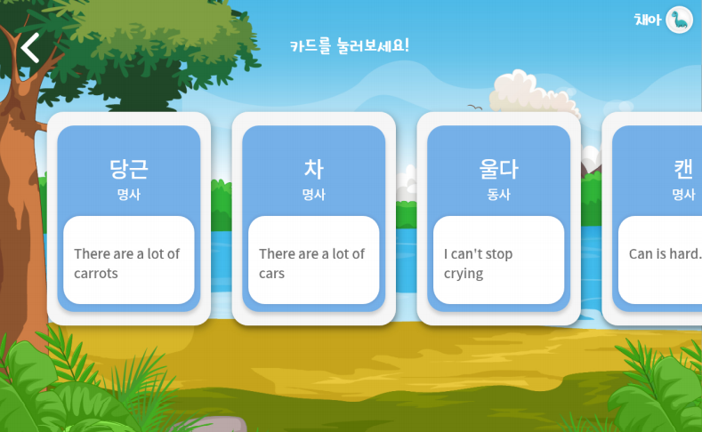
단어장
Notes:
다음은 단어장 기능입니다.
본인이 저장했던 단어들은 알파뱃 순으로 정렬되어
알파뱃을 누르면 해당하는 단어들이 나열됩니다.
또한 단어를 누르면 뜻과
본인이 작성했던 문장이 나와 단어를 학습할 수 있도록
기획하였습니다.
아이들은 해당 문장을 TTS 모델을 활용하여 발음을 들을 수 있습니다.

Slide 16
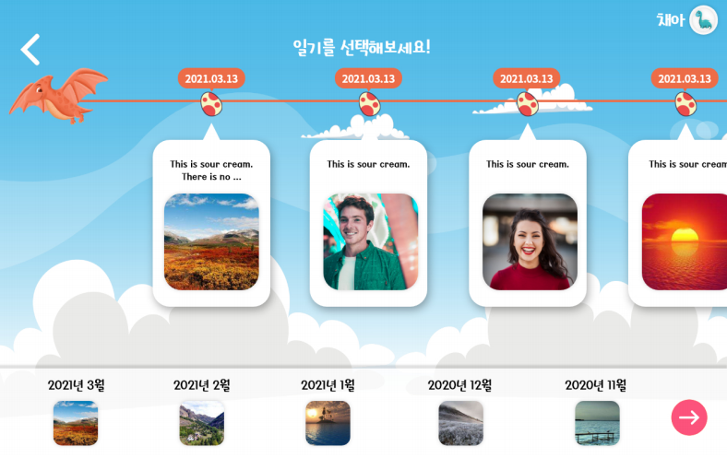
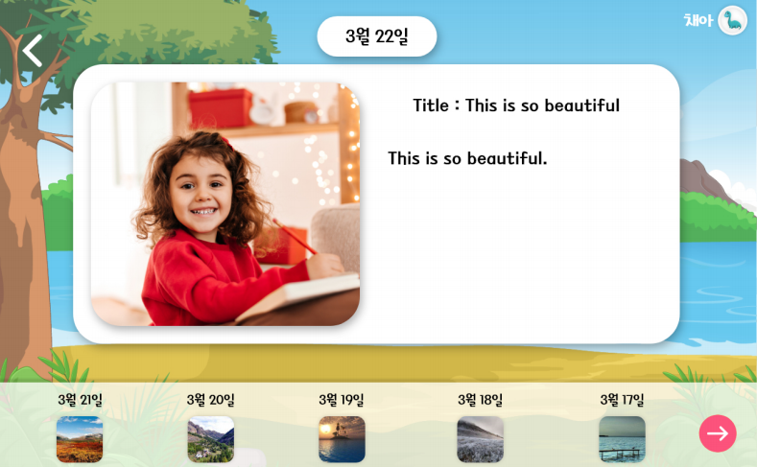
일기장
Notes:
다음은 일기장 입니다.
타임라인 식으로 나열하여 아이들이나 선생님들이
월별, 일별로 아이들이 작성한 일기들에
쉽게 접근할 수 있도록 UI / UX를 설계하였습니다.

Slide 17
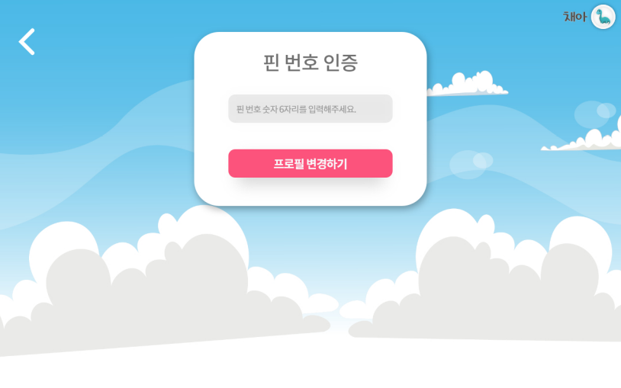
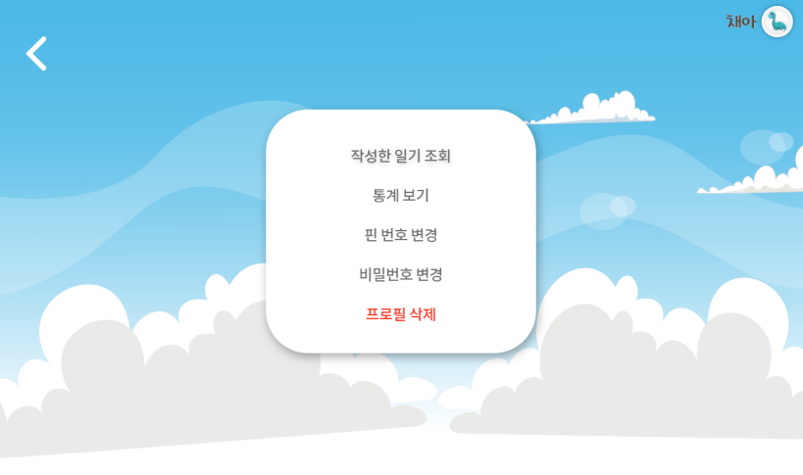
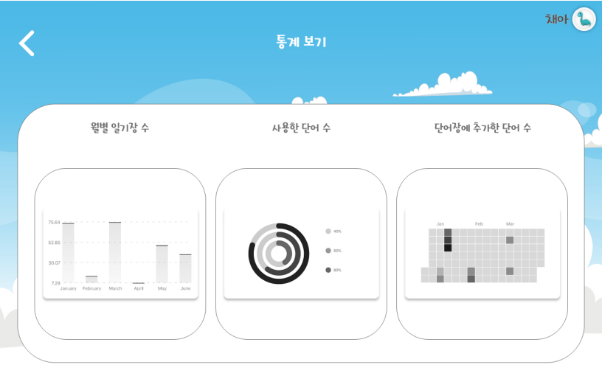
관리자
Notes:
마지막으로 관리자 페이지 입니다.
부모나 선생님들은 계정을 만들었을 때 등록한 핀 번호를 입력하여
아이들의 일기를 조회 하고 도장을 찍어줄 수 있으며
통계를 제공함으로써 아이들이 월별로 얼마나 일기를 썼는지,
사용한 단어는 몇 개인지, 단어장에 추가한 단어는 몇 개인지
통계자료를 보여줌으로써 아이의 학습을 쉽게 관리할 수 있도록 제작하였습니다.

Slide 18
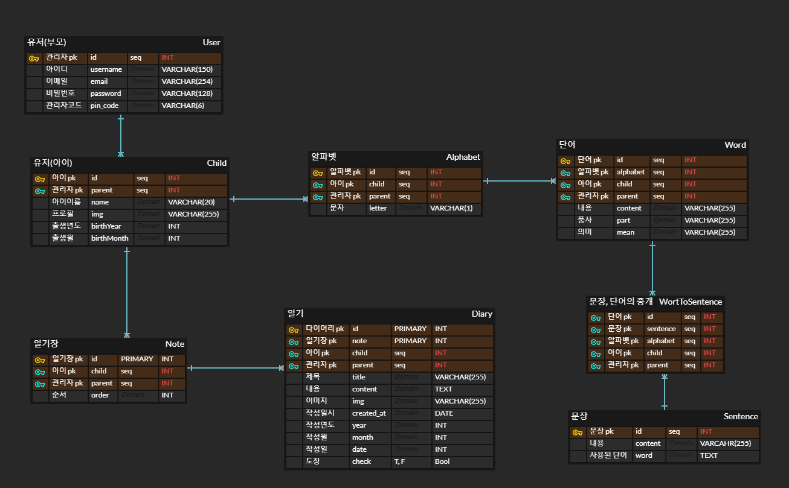
ERD
Notes:
다음으로 ERD 입니다.
유저는 부모,
부모와 연결된 아이로 구성되어있고
아이는 각 일기장, 단어 테이블을 통해 일기 작성과 단어 등록을 할 수 있습니다.

Slide 19















기술 스택
Notes:
다음으로 기술 스택입니다.
저희는 아이들 학습용 앱이기 때문에
프론트는 리엑트 네이티브와 리덕스를 활용하여
태블릿 기반 안드로이드 어플리케이션 제작을 목표로 하고 있습니다.
백엔드는 장고를 기반으로 파이토치, Uwsgi, 마리아DB를 활용하고 있습니다.
상태관리로 깃, 젠킨스, 지라를 활용하고 있습니다.

Slide 20
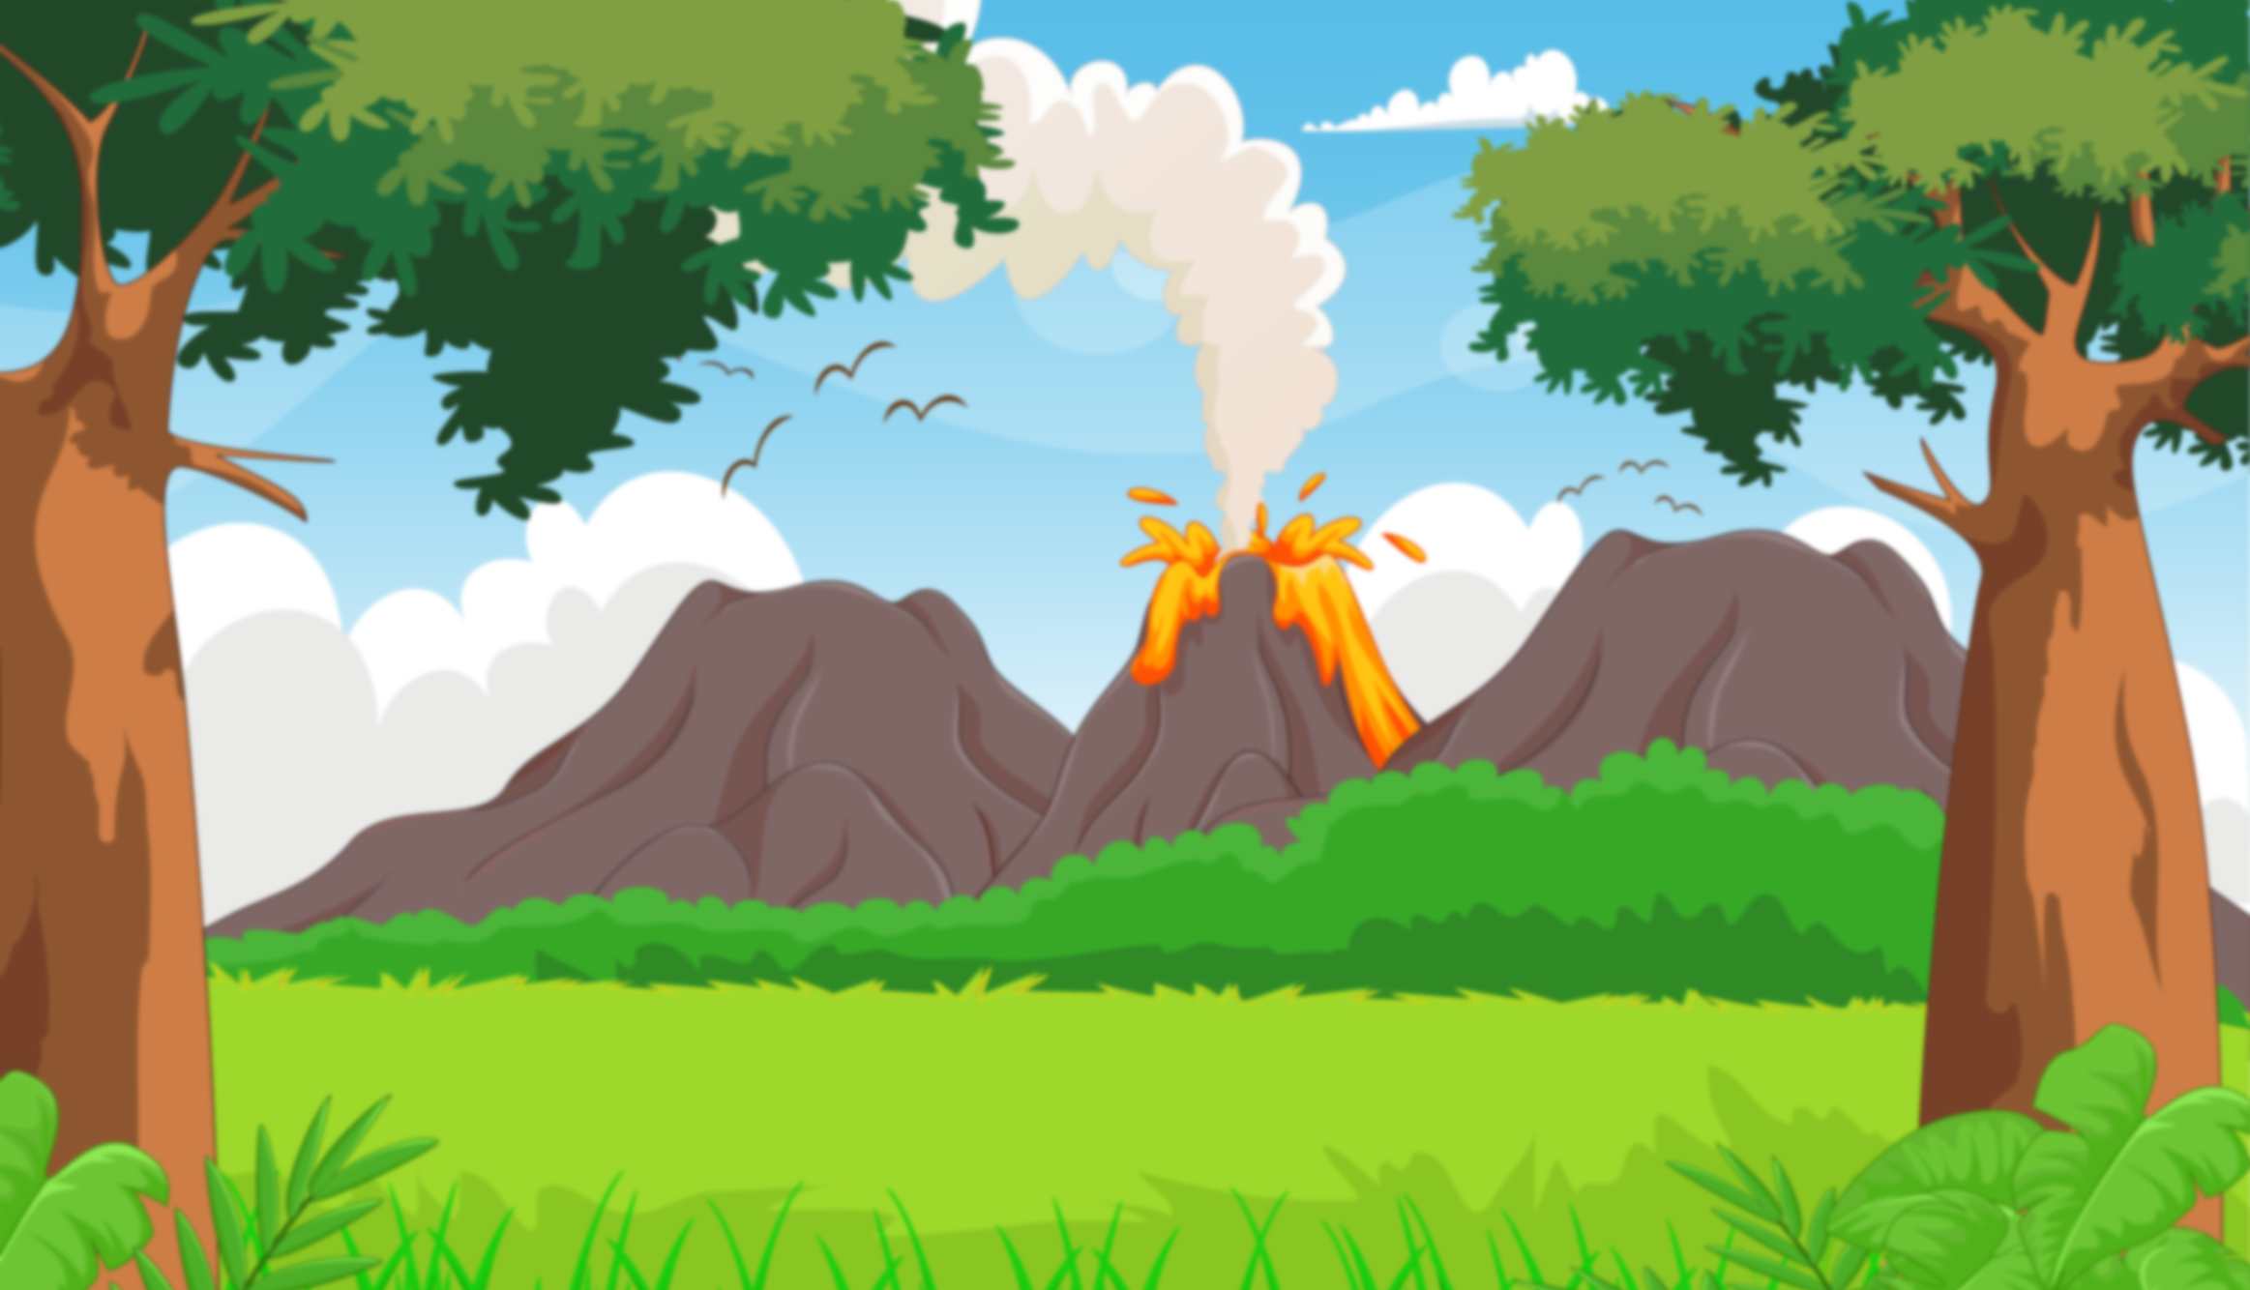
향후 일정 및 팀원 소개
Notes:
향후 일정 및 팀원 소개 입니다.

Slide 21
주요기능 개발 완료 (영어일기, 단어장, 회원관리)
추가 기능 개발 완료 (계정 설정 및 통계 기능)
UCC제작 및 최종점검
1차 배포
플레이 스토어 배포
AI train 완료 및 점검
테스트 코드 실행 및 QA
최종 발표
향후 일정
1주차
2주차
3주차
Notes:
Sub 3 프로젝트 1주차에는
저희들의 주요 기능인 영어 일기, 단어장, 회원관리를 완료하고
AI학습을 완료할 예정입니다.
다음으로 2 주차에는
계정 설정 및 통계 기능을 완료하고, QA단계를 거쳐
1차 배포를 할 예정입니다.
3주차에는 UCC 제작 및 최종점검을 하고
플레이스토에어 배포, 최종발표를 할 예정입니다.

Slide 22



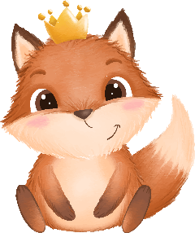
팀원 소개
명도균
Frontend
팀장
기획
UCC 제작
유진우
Frontend
Git Master
Design
윤지해
Frontend
QA
JIRA 관리
신민호
Frontend
회의록 관리
전의수
Backend(AI)
Tech Leader
UCC 제작
장수민
Backend(DB)
DevOps
Notes:
마지막으로 저희 팀원들과
역할 들을 소개하도록 하겠습니다.
먼저 팀장인 명도균 교육생을 기반으로
프론트 유진우, 윤지해 신민호 교육생이 맡아줬습니다.
AI는 제가 맡았고
백엔드 로직은 장수민 교육생이 맡았습니다.

Slide 23
감사합니다.
Notes:
이상으로 다이노리의 발표를 마치도록 하겠습니다.
감사합니다.

